Slide 1
Методический совет
МБОУ ДО «ЦДЮТ»
31.10.2017
Профессиональный рост педагога дополнительного образования как одно из условий положительного результата работы детского театрального коллектива
Педагог дополнительного образования
Краснолоб Екатерина Васильевна, руководитель литературного театра
«АЛЫЙ ПАРУС»

Slide 2
Главные цели и задачи ТО литературный театр «Алый парус»:
помочь ученику почувствовать радость от соприкосновения с произведением искусства слова;
привить вкус к чтению художественных текстов и заучиванию наизусть;
научить понимать самоценность произведения как художественного целого;
помочь осознать воплотившуюся в нем авторскую индивидуальность, историческую и нравственно-художественную самобытность;
формировать целостное представление о культуре эпохи изучаемого произведения;
стремиться приблизить школьника к шедеврам русской литературы и стараться сделать все для того, чтобы он увидел в классиках своих вечных спутников, помочь осознать актуальность классических произведений как для современной им эпохи, так и для сегодняшнего времени.

Slide 3
Ли т е р а т у р н ы й т е а т р -
это развитие интереса к языку и литературе, а также к искусству вообще, потому что театр – это синтетический вид искусства;
это развитие фантазии, памяти, внимания;
это развитие чувства пространства и времени;
это обогащение внутреннего мира подростка, обогащение мира его эмоций, нравственных чувств, формирование нравственно-эстетических оценок, повышения самостоятельности и обоснованности суждений;
это и подготовка ученика как читателя литературного произведения, а также и как грамотного зрителя;
это развитие творческих способностей школьника;
это выработка правильной, ясной, богато интонированной речи;
это развитие чувства слова, развитие речевой культуры школьников…

Slide 4
ЦЕЛИ И ЗАДАЧИ ПРОГРАММЫ
Основные цели: развитие индивидуальных способностей обучающихся, развитие личности, речевой культуры, расширение кругозора, приобщение к общекультурным ценностям, формирование дружного коллектива.
Реализация данных целей должна идти через решение следующих задач:
формирование интереса подростка к русскому языку, литературе, театру, театральному искусству;
воспитание трудолюбия, чувства ответственности и товарищества;
формирование основных навыков сценической речи, сценического движения, актерского мастерства,
развитие творческих способностей и склонностей подростков, выявление талантов (писательского, режиссерского, дизайнерского);
воспитание партнерской этики и зрительской культуры.

Slide 5
ПРЕДПОЛАГАЕМЫЕ РЕЗУЛЬТАТЫ
Если подросток, заинтересовавшись занятиями в литературном театре, осваивает знания и умения, направленные на конкретные цели, то он разовьет внимание и память, избавится от телесных комплексов и зажимов, приобретет друзей, сможет проявить свои таланты, развить свои творческие способности. Желаемый результат работы – это трудолюбие, умение работать в коллективе, применение полученных в театре знаний на занятиях в школе по определенным предметам, умение анализировать литературное произведение, творчество и самореализация.
Критериями оценки является подготовка спектакля или концертных программ, согласно плану работы. Критериями творческого развития подростка является рост мастерства (по сравнению с самим собой), развитие памяти, внимания, расширение кругозора.

Slide 6


Slide 7
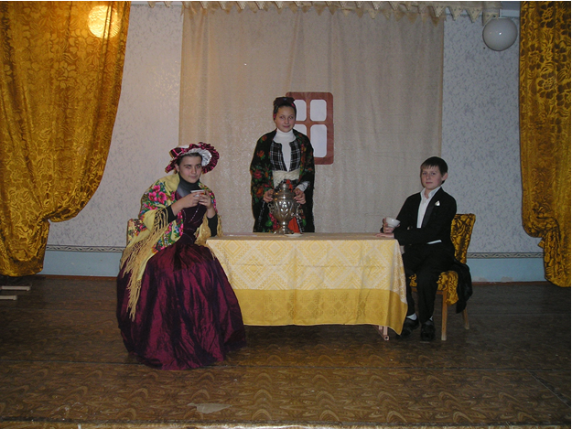

Slide 9
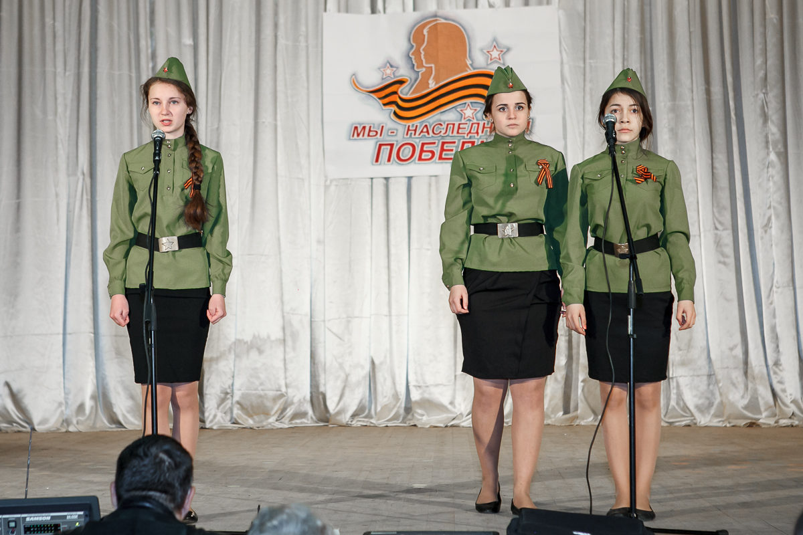
Крымский республиканский конкурс «Мы - наследники Победы» 2016

Slide 10
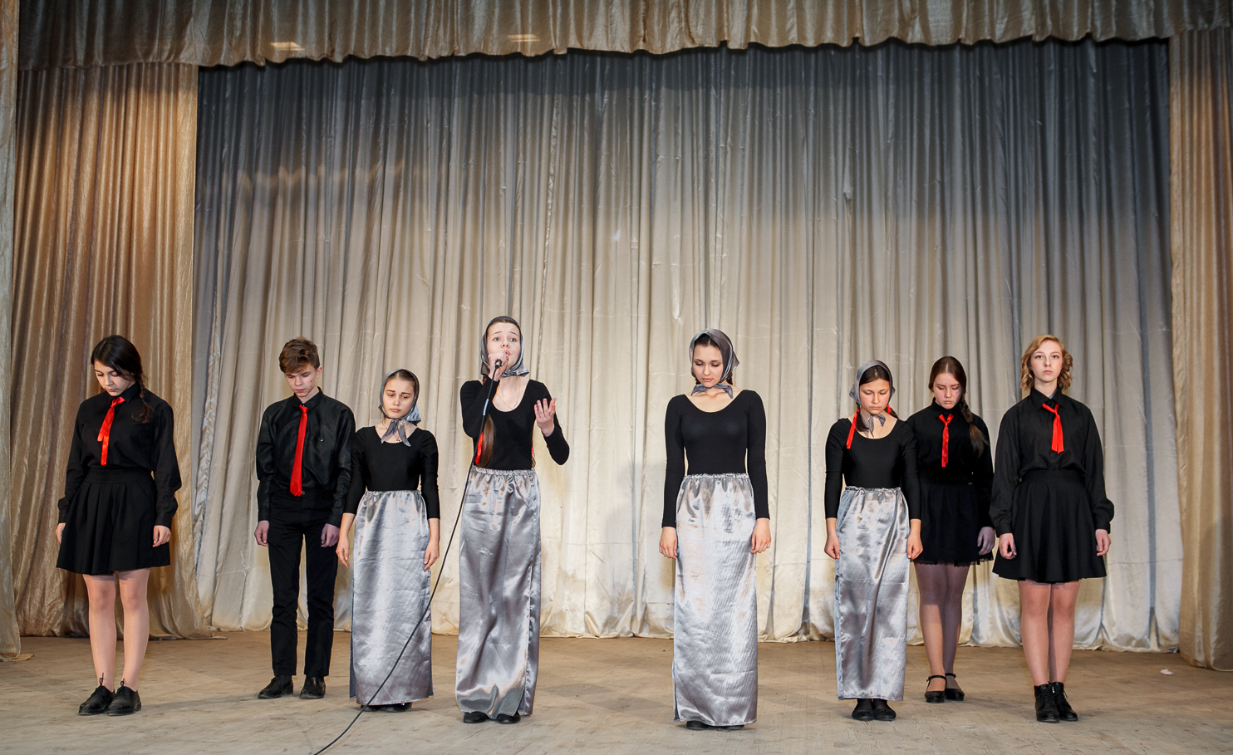
Крымский республиканский конкурс «Мы - наследники Победы» 2017

Slide 11
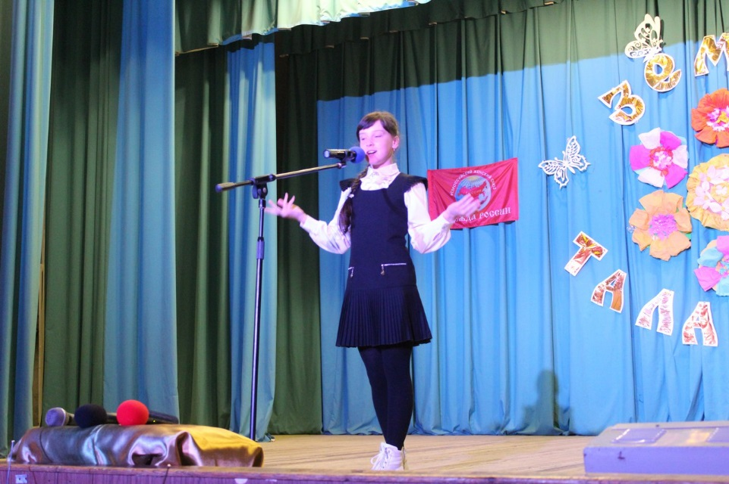
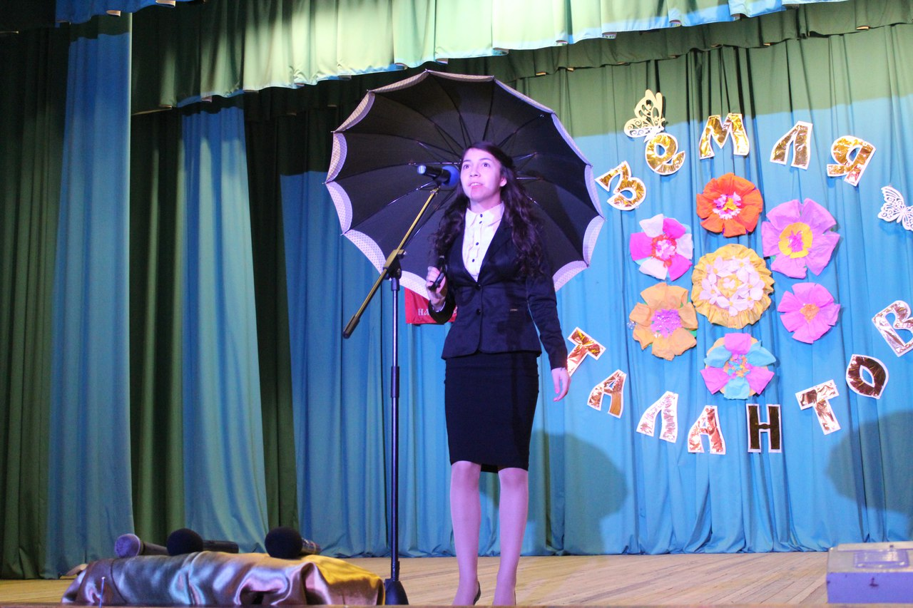
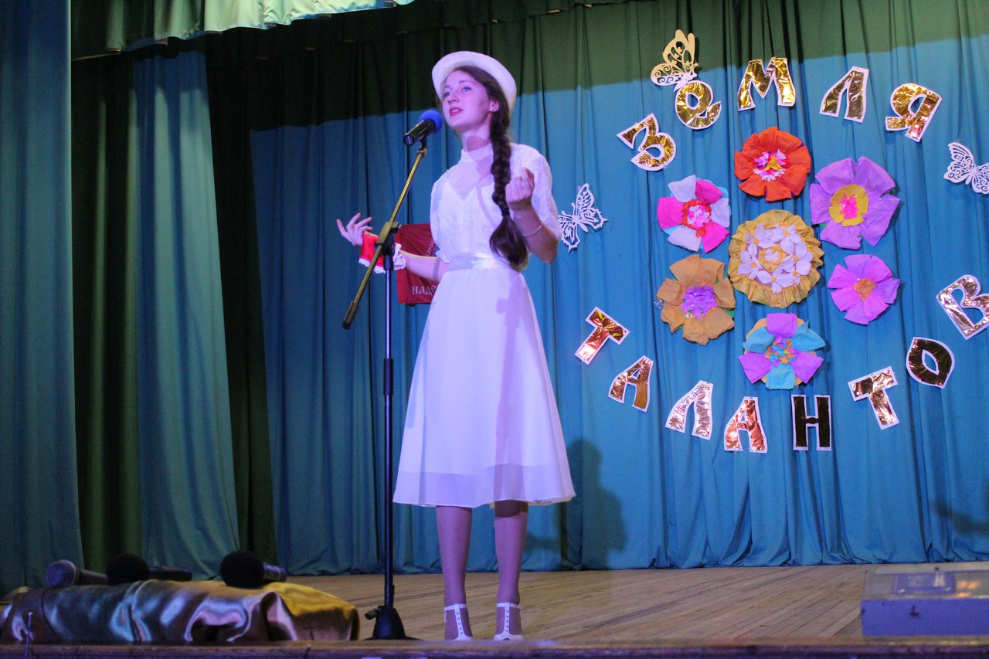
Всероссийский конкурс «Земля талантов» 2016

Slide 12
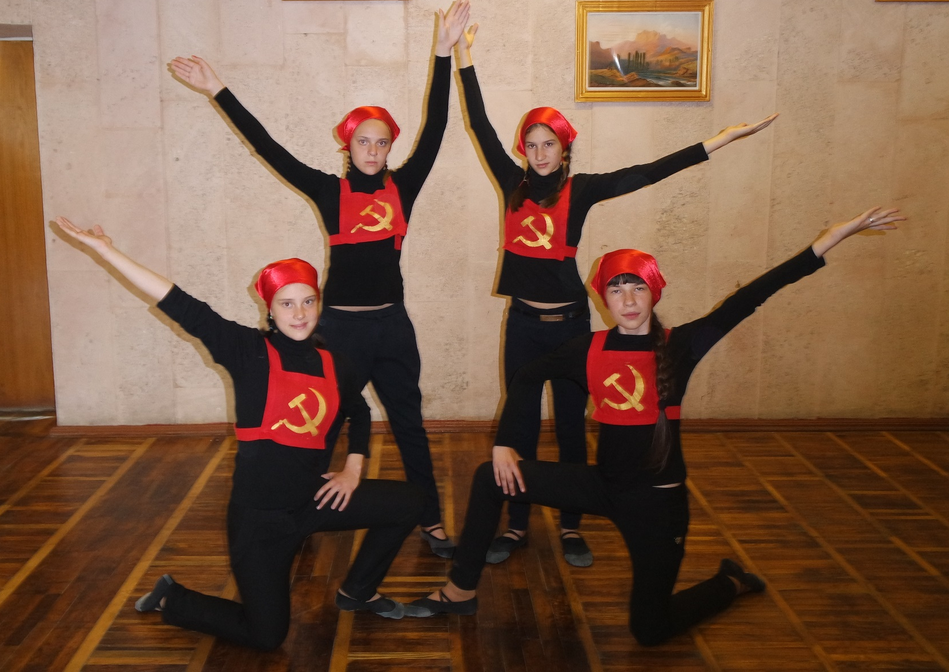
Всероссийский конкурс «Земля талантов» 2017

Slide 13
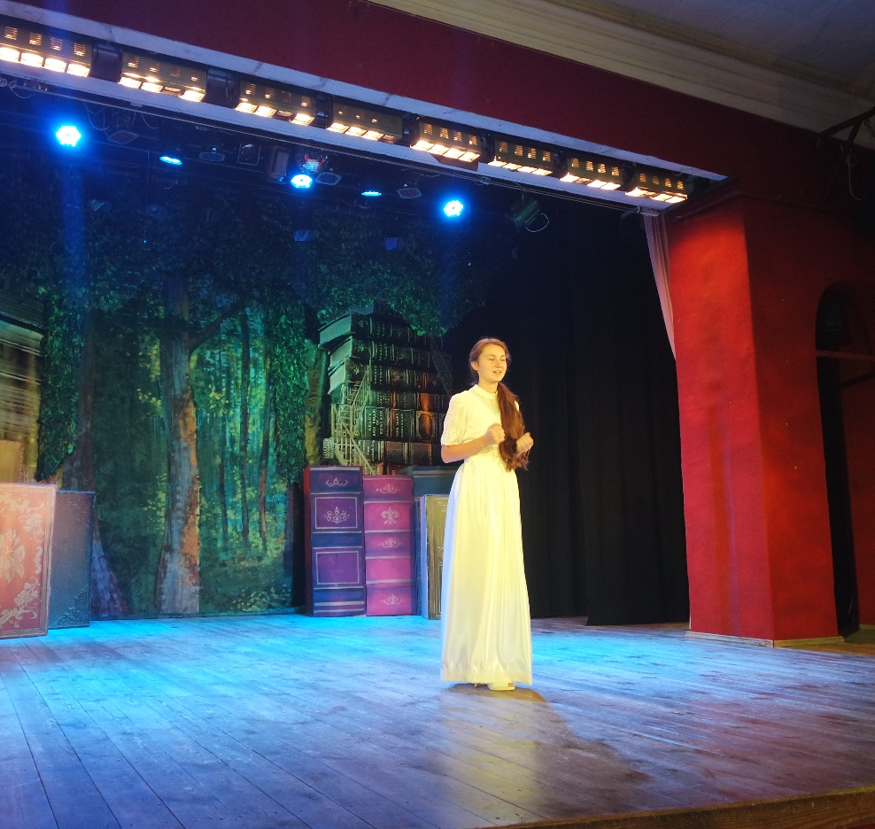
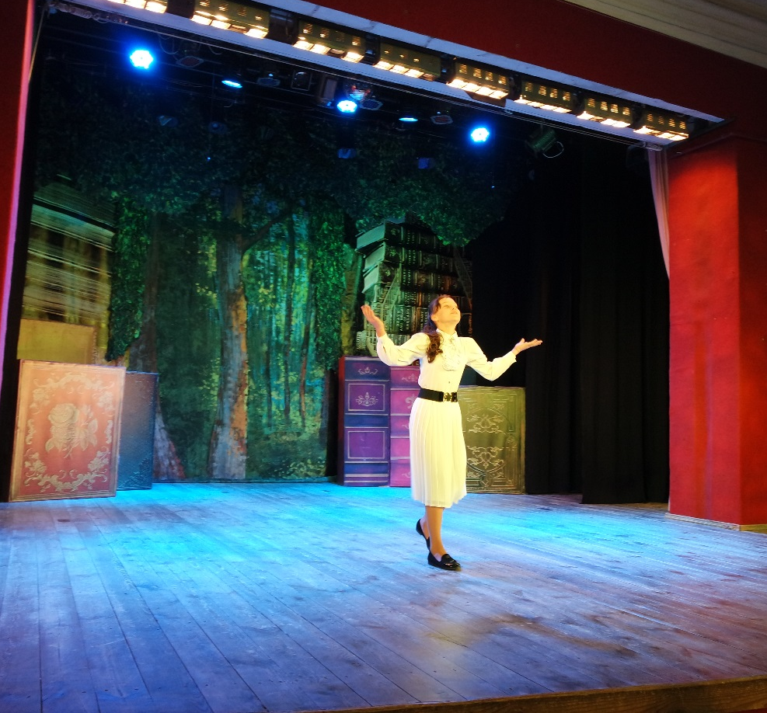
Республиканский конкурс «Пушкинские строки» 2016

Slide 14
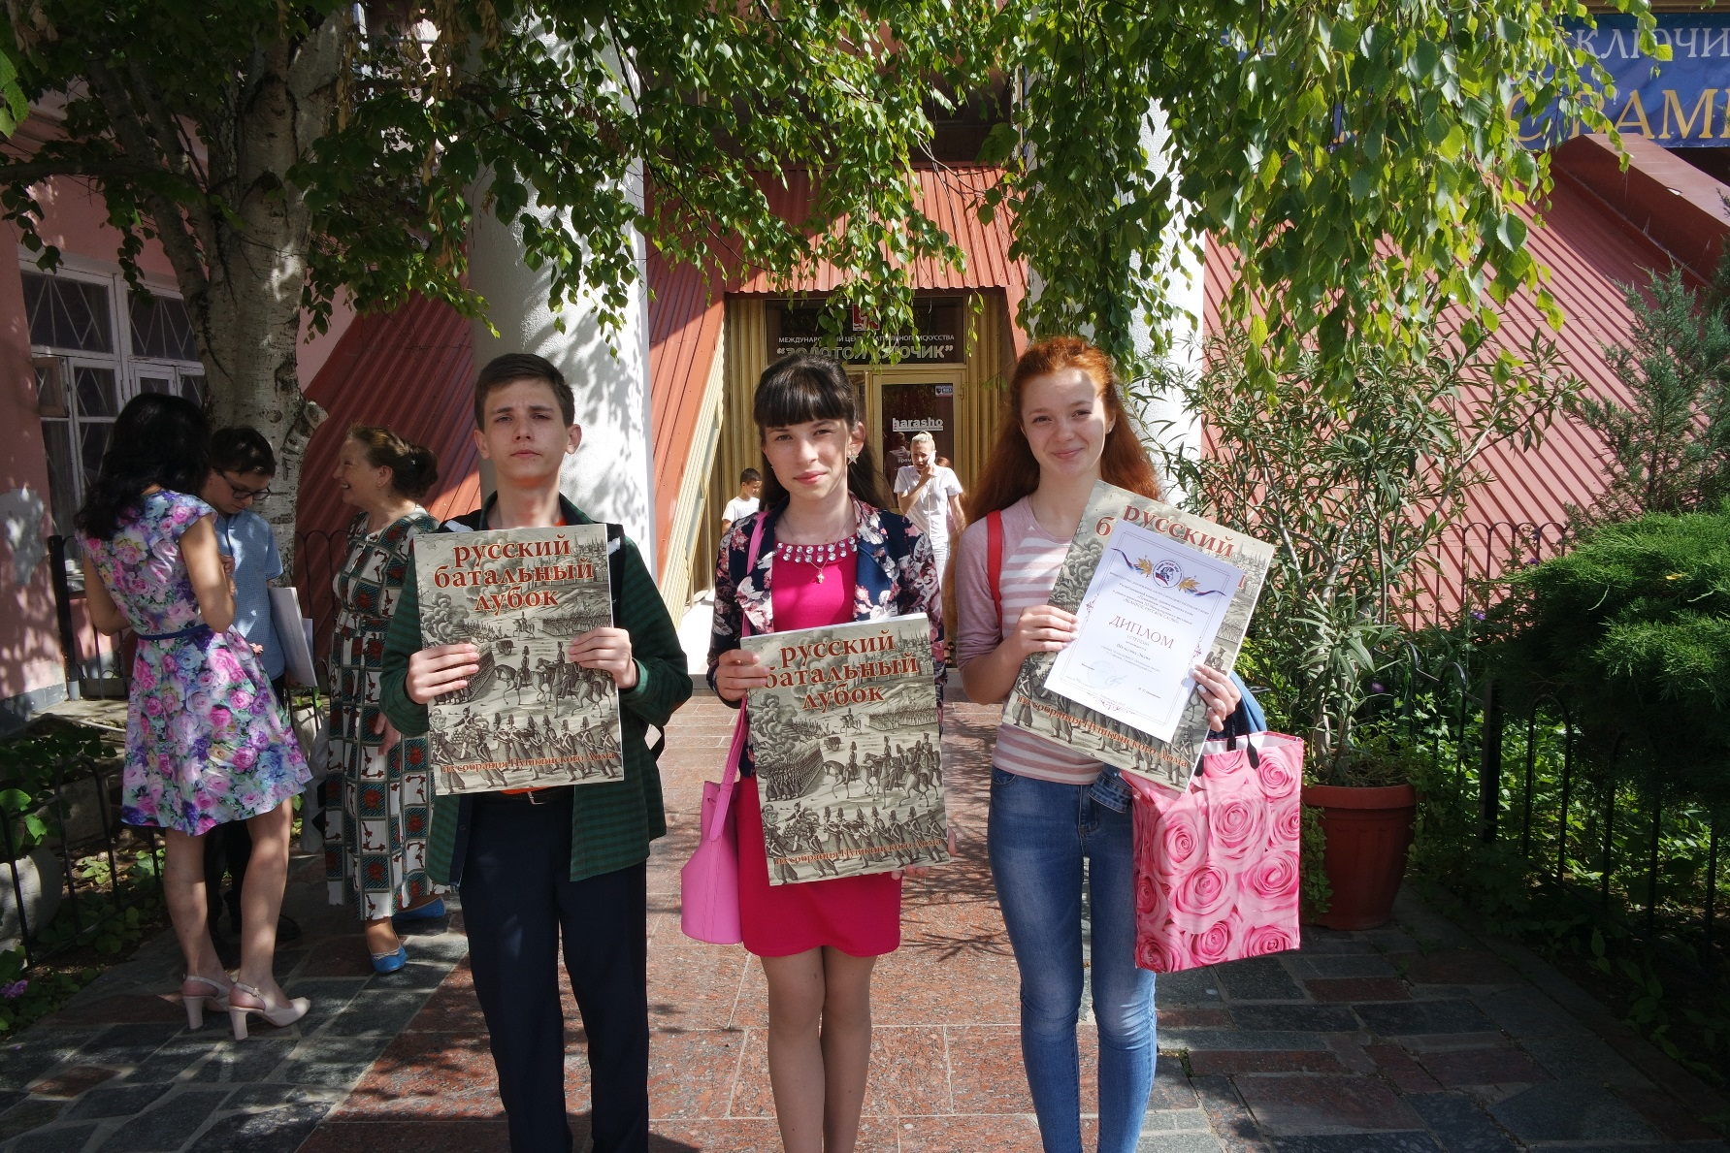
Победители Республиканского конкурса «Пушкинские строки» 2017

Slide 15
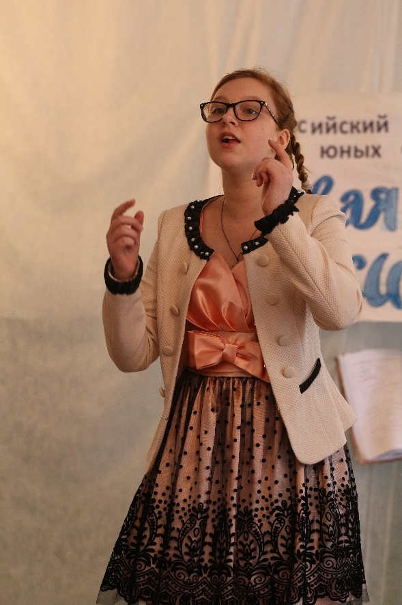
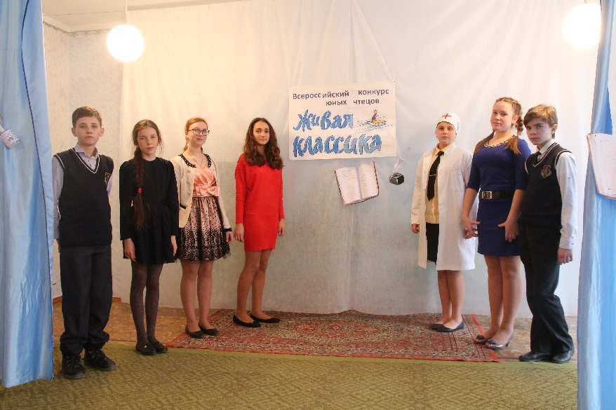
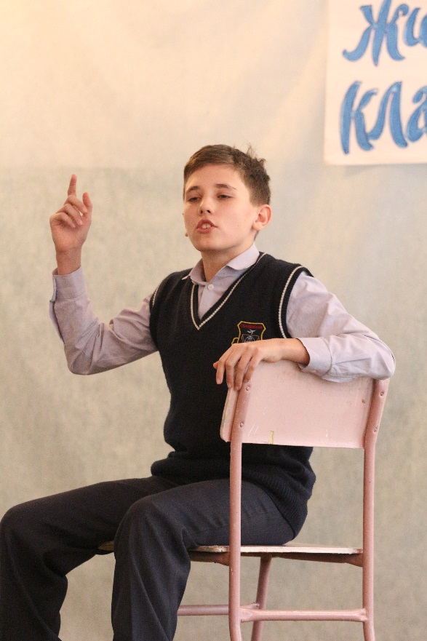
Участники Всероссийского конкурса
«Живая классика» 2015

Slide 16
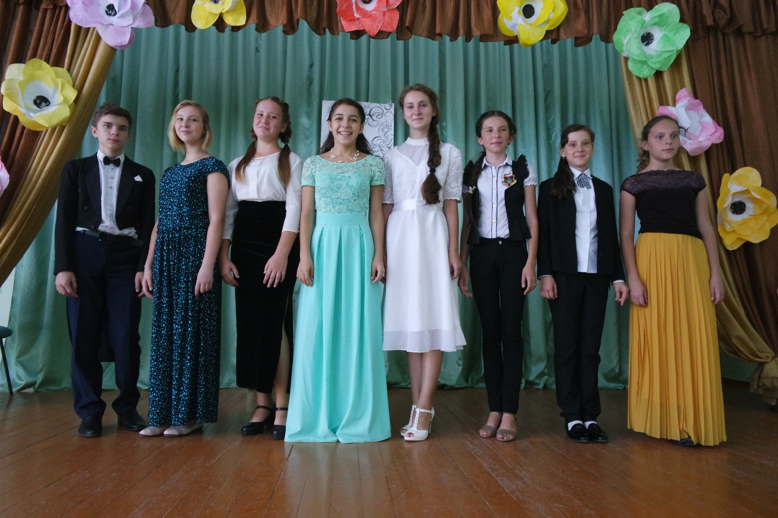
Участники Всероссийского конкурса
«Живая классика» 2016 - 2017

Slide 17
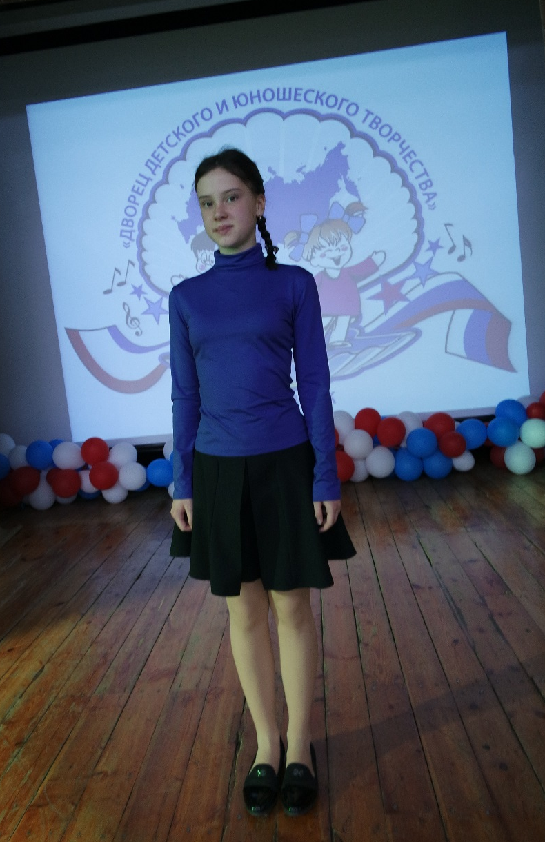
Участница Республиканского этапа
Всероссийского конкурса «Живая классика»
2017 год

Slide 18
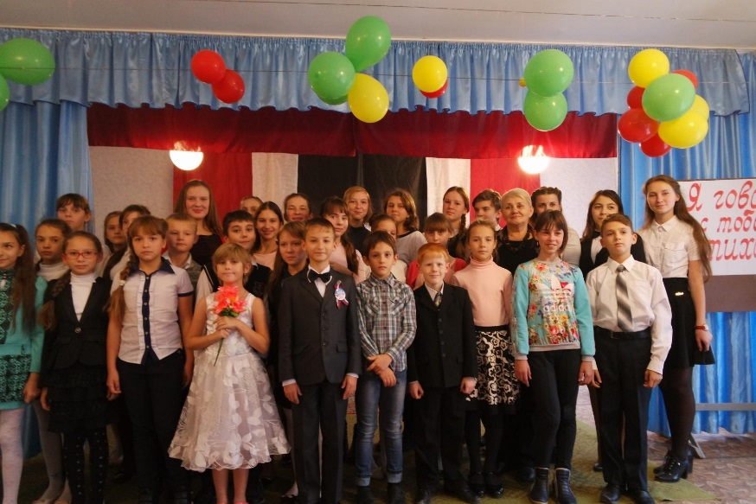
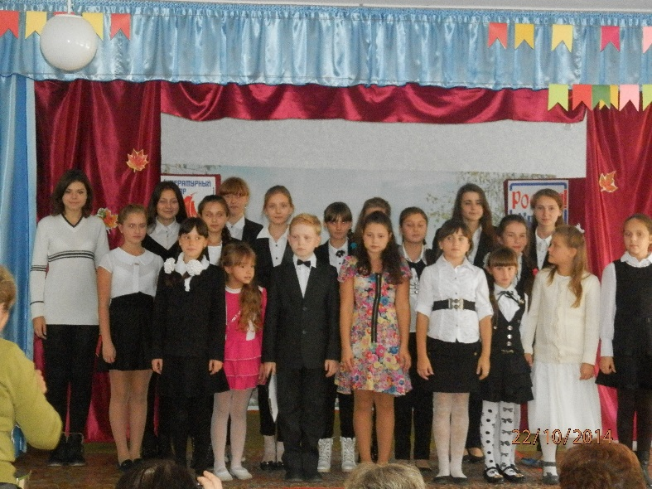
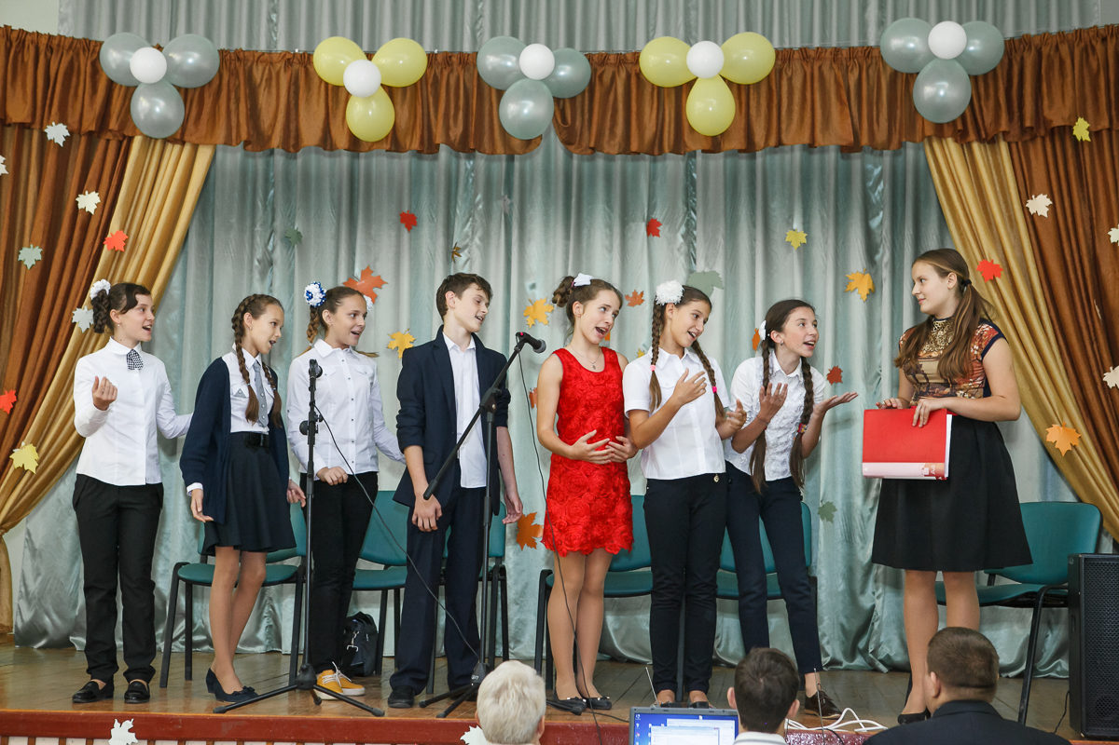
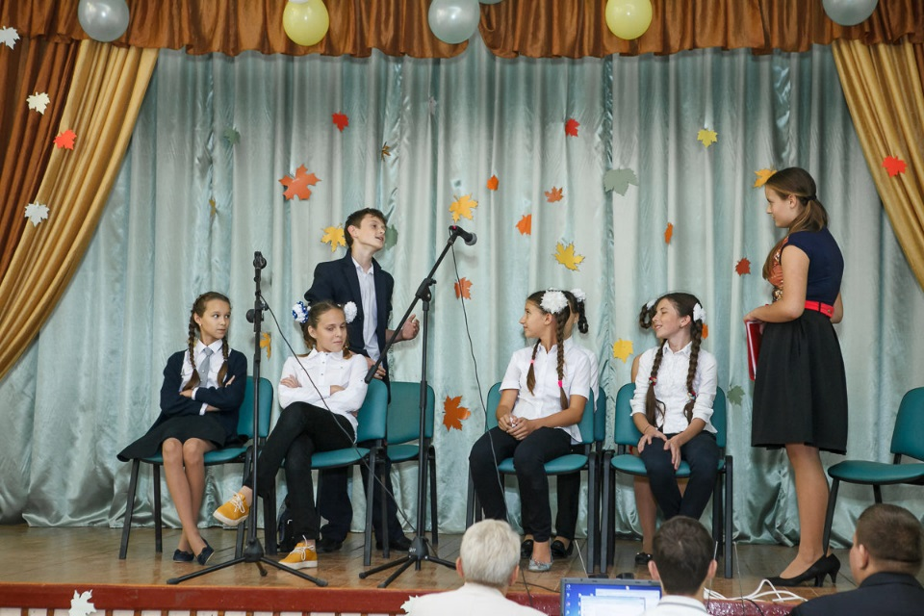
Наша школьная жизнь

Slide 19
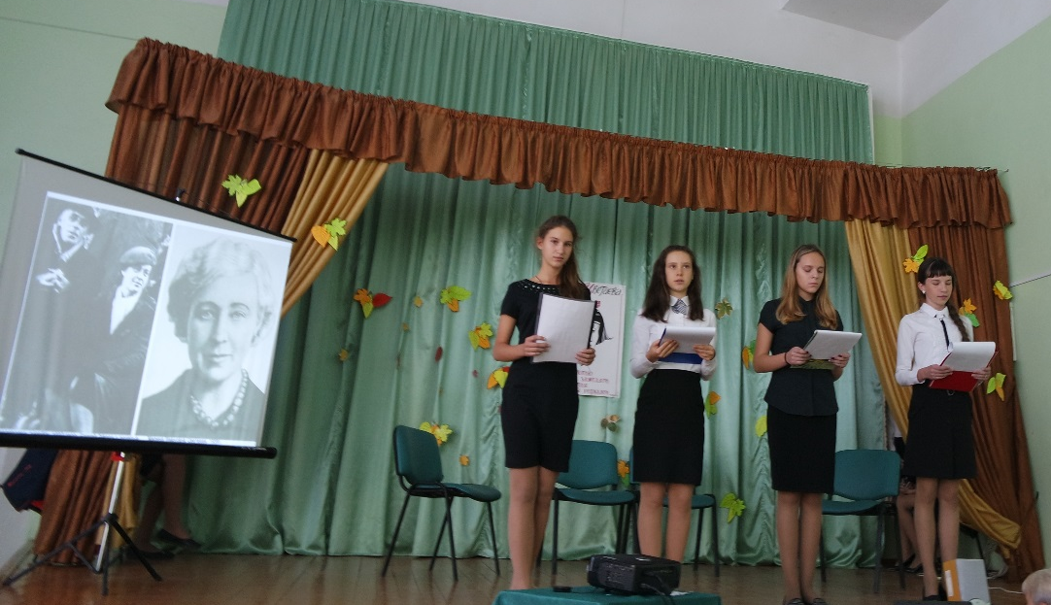
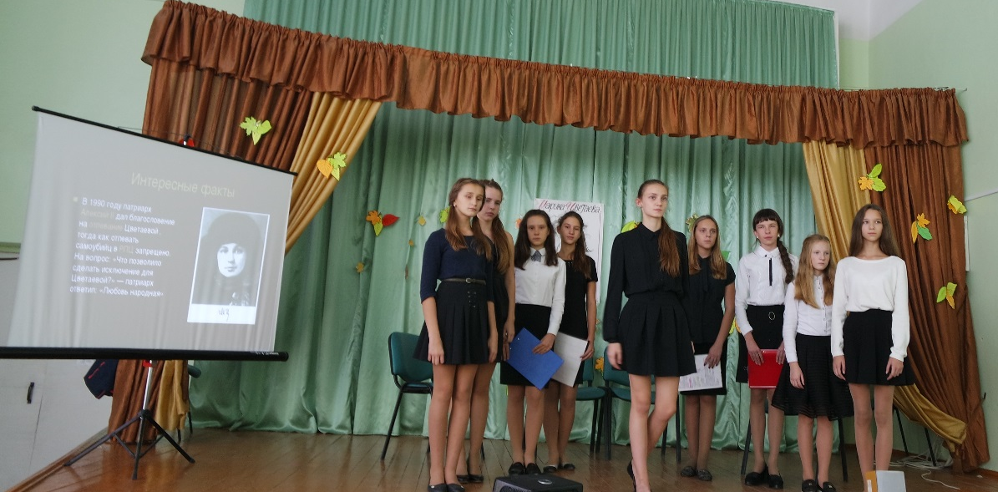
Памяти Марины Цветаевой

Slide 20
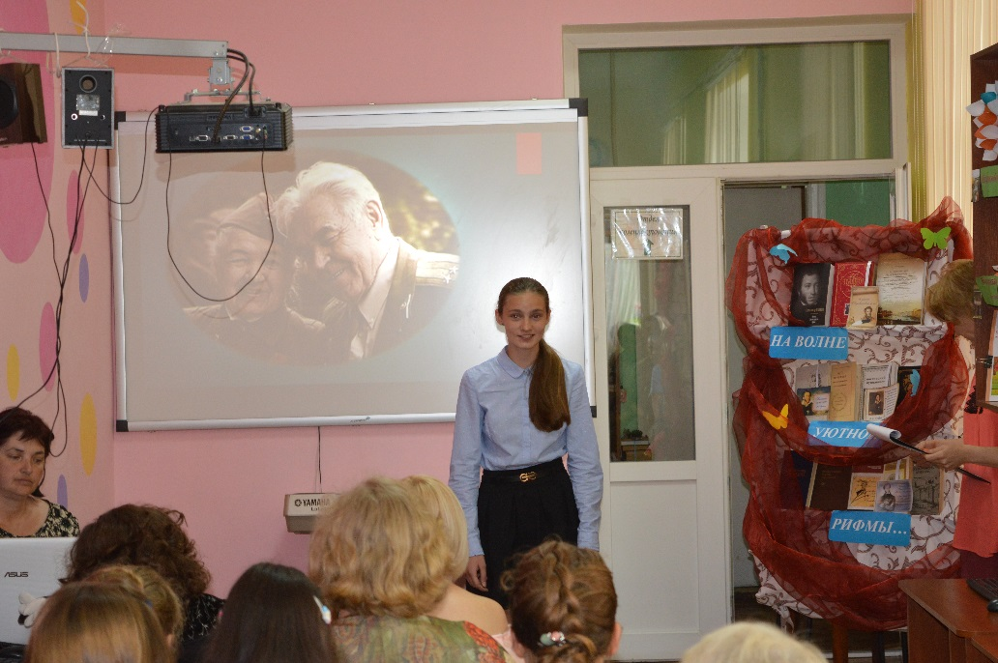
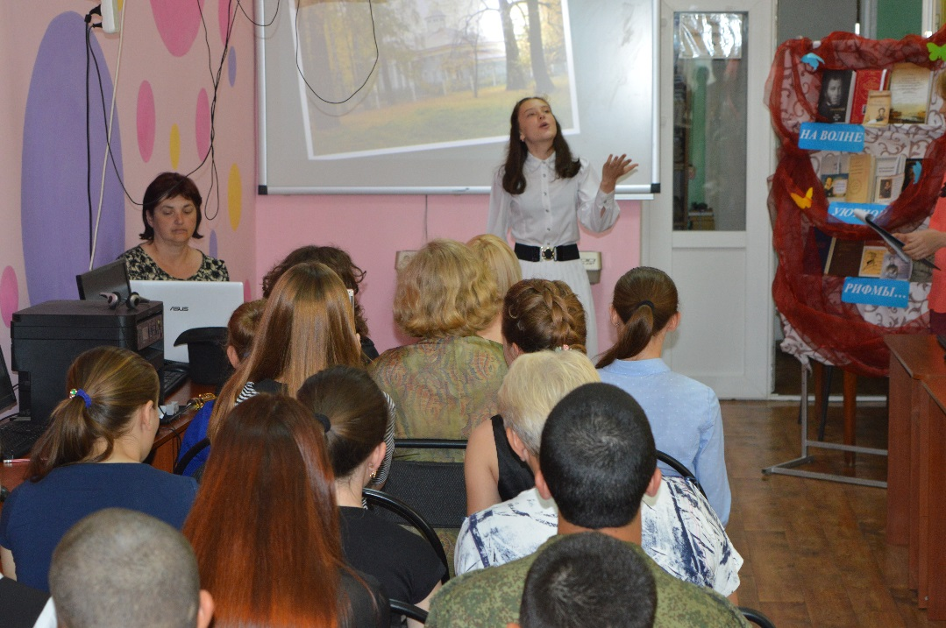
Сотрудничество с библиотеками

Slide 21
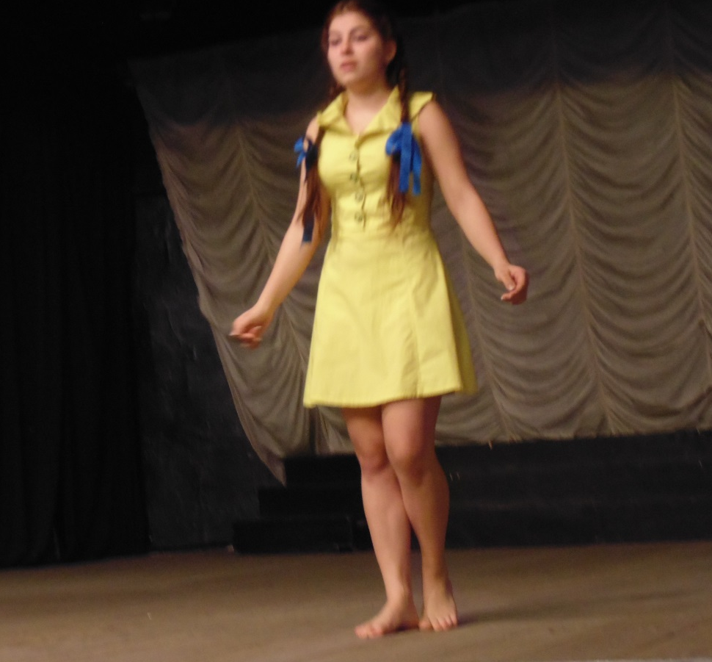
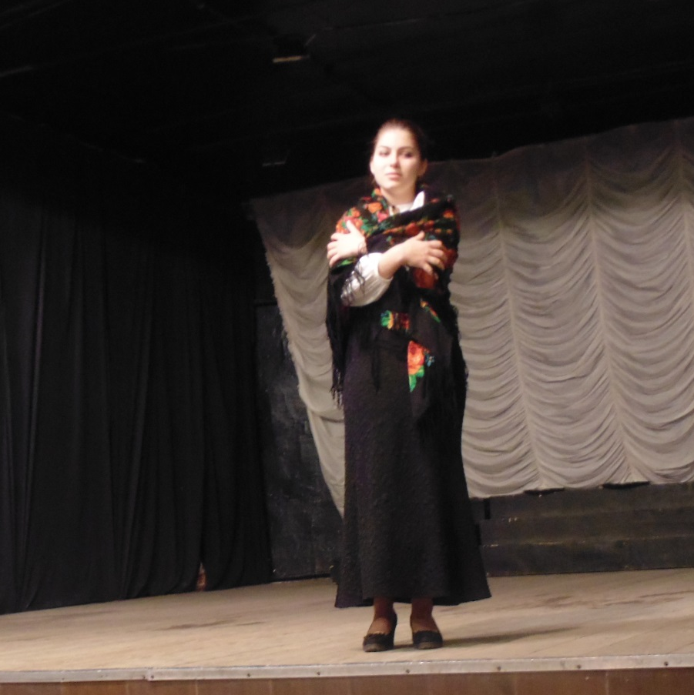
Выпускница студии Быстрова Татьяна

Slide 22
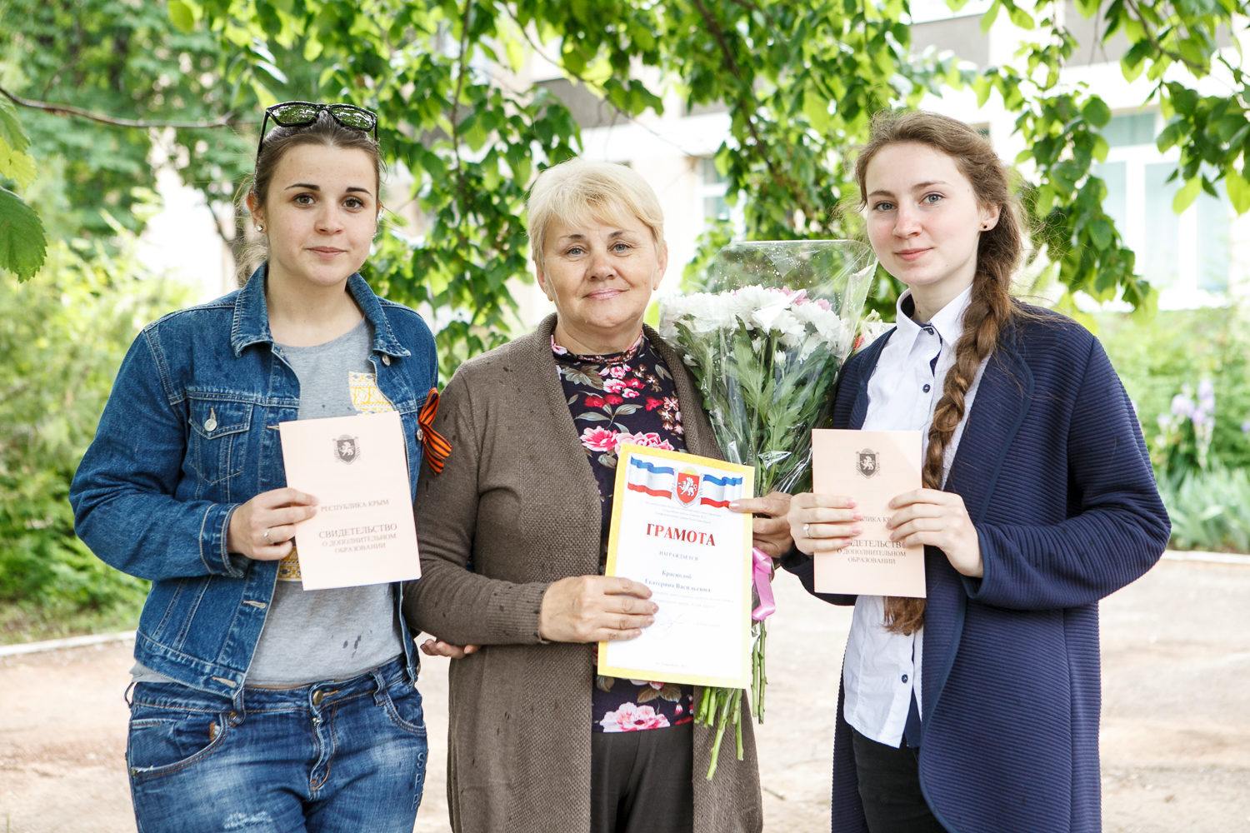
Выпускницы студии Скиба Яна и Гричаная Виктория
2017 год

